Slide 1

Inspección de Código

Slide 2
Objetivos

Slide 3

Objetivos
Aprender
Inspecciones del Software
Verificaciones y validaciones en cualquier etapa de desarrollo
Inspecciones de código

Slide 4
Inspecciones de código

Slide 5
Inspecciones de Software
Suelen ser pruebas estáticas que analizan y comprueban las representaciones del sistema en cualquier etapa del proceso de desarrollo.
Inspección
Requerimientos
Casos de uso
Modelos ER
Diagrama de Clases
Diagramas de Actividad
Mockups
Código
Planes de prueba
Manuales

Slide 6
Revisar que los documentos sean:
Documentos
Completos
No ambiguos
Consistentes
Claros
Factibles
Correctos

Slide 7
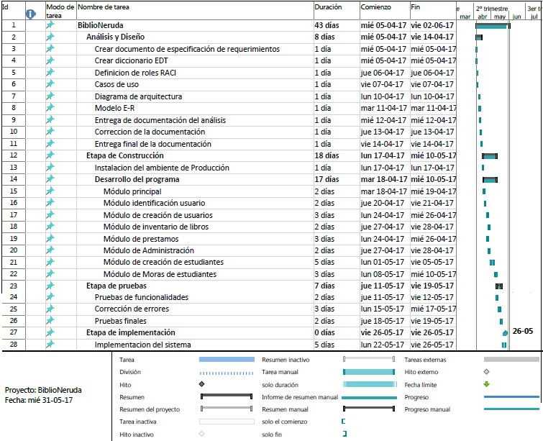
Ejemplo
Mira esta carta Gantt…
¡No está completa!
No incluye ninguna actividad de control, verificación o reunión de revisión de proyecto.

Slide 8
Verificar requerimientos
Corrección:
Los requisitos especifican correctamente lo que el sistema debe hacer. Un requisito incorrecto es aquel que no cumple bien su función. Es decir, un requisito incorrecto es aquel que pide que el sistema haga algo que no es lo que debe hacer, o pide que haga algo que no deba hacer.
Compleción:
Especificación completamente el problema. Está especificado todo lo que tiene que hacer el sistema y no incluye nada que el sistema no deba hacer. En dos palabras: no falta nada; no sobra nada

Slide 9
Verificar requerimientos
Consistencia:
No hay requisitos contradictorios.
Ambigüedad:
Los requisitos no pueden estar sujetos a interpretación. Si fuese así, un mismo requisito puede ser interpretado de modo distinto por dos personas diferentes y, por tanto, crear dos sistemas distintos. Si esto es así, los requisitos pierden su valor pues dejan de cumplir su función (indicar qué debe hacer el sistema). Las ambigüedades provocan interpretación por parte de la persona que use o lea los requisitos. Por tanto, una especificación debe carecer de ambigüedades.
Claridad:
Se entiende claramente lo que está especificado.

Slide 10
Ejemplo
Mira este requerimiento…
No indica que datos debe contener el formulario tampoco cuales son obligatorios.
¿Qué otros problemas encuentras?
[REQ-] | [Nombre] | [Descripción corta del requerimiento y entrada de datos] | [Secuencia de Operaciones]
Req.1 | Registro de usuario de biblioteca (Funcional) | Se llena un formulario y se almacena el usuario en la base de datos, separando por alumno, profesor o funcionario de la institución. | La bibliotecaria realizará el ingreso del usuario en la BDD, para esto la encargada deberá identificar qué cargo cumple el usuario, para así rellenar información solicitante por parte de la BDD.

Slide 11
Verificar Diseño
Corrección:
El diseño no debe contener errores. Los errores de corrección se pueden referir a dos aspectos. Defectos de “escritura”, es decir, defectos en el uso de la notación de diseño empleada (el diseño contiene detalles prohibidos por la notación). Defectos con respecto a los requisitos: el diseño no realiza lo que el requisito establece. Hablando apropiadamente, los primeros son los puros defectos de corrección, mientras que los segundos son defectos de validez.
Compleción:
El diseño debe estar completo. Ya sea que diseña todo el sistema marcado por los requisitos; ya sea no diseñando ninguna parte no indicada en los requisitos. De nuevo, nada falta, nada sobra.

Slide 12
Verificar Diseño
Consistencia:
Al igual que en los requisitos, el diseño debe ser consistente entre todas sus partes. No puede indicarse algo en una parte del diseño, y lo contrario en otra.
Factibilidad:
El diseño debe ser realizable. Debe poderse implementar.
Trazabilidad:
Se debe poder navegar desde un requisito hasta el fragmento de diseño donde éste se encuentra representado.

Slide 13
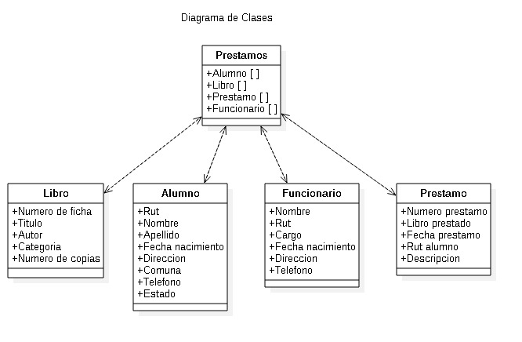
Ejemplo
Mira este diagrama de clases…
¡¡¡Faltan los métodos!!!

Slide 14

Pensemos…
¿Qué otras faltas podría tener un documento de requerimientos?
¿Qué podría causar un diseño de arquitectura de Software incompleto?
Notes:
Compartir, 5min.

Slide 15
Pruebas de código

Slide 16
Inspecciones de Código
Pruebas de caja blanca.
Revisión que se realiza directamente en el código fuente.
Su principal objetivo es mejorar la estructura del código fuente.
No buscar fallas, pero podría encontrarlas.
Siempre debe ir acompañado de un Testing funcional.

Slide 17

Inspecciones de Código
Al revisar el código verificamos que sea:
Correcto
Completo
Consistente
Trazable

Slide 18
Verificar código Fuente
Corrección: El código no debe contener errores. Los errores de corrección se pueden referir a dos aspectos. Defectos de “escritura”, es decir, lo que habitualmente se conoce por “programa que no funciona”. Por ejemplo, bucles infinitos, variable definida de un tipo pero utilizada de otro, contador que se sale de las dimensiones de un array, etc. Defectos con respecto al diseño: el diseño no realiza lo que el diseño establece.
Compleción: El código debe estar completo. Una vez más, nada falta ni nada sobra (con respecto, en este caso, al diseño).
Consistencia: Al igual que en los requisitos y diseño, el código debe ser consistente entre todas sus partes. No puede hacerse algo en una parte del código, y lo contrario en otra.
Trazabilidad: Se debe poder navegar desde un requisito hasta el fragmento de código donde éste se ejecute, pasando por el fragmento de diseño.
Notes:
Un defecto de corrección es un código que está mal para cualquier dominio.
Un defecto de validez es un código que, en este dominio particular (el marcado por esta necesidad de usuario, estos requisitos, y este diseño) hace algo inapropiado. Por ejemplo, define una variable de un tipo (y se usa en el programa con ese tipo, es decir, “a primera vista” no hay nada incorrecto en la definición del tipo y su uso) que no es la que corresponde con el problema; define un array de un tamaño que no es el que se corresponde con el problema. Nótese que para detectar los errores de validez (en cualquier producto) debe entenderse el problema que se pretende resolver, mientras que los defectos de corrección son errores siempre, aún sin conocer el problema que se pretende resolver.

Slide 19
La inspección de código detecta:
Líneas de código duplicado.
No respetar los estándares de codificación y las mejores prácticas establecidas.
Tener una cobertura baja (o nula) de pruebas unitarias, especialmente en partes complejas del programa.
Tener componentes complejos y/o una mala distribución de la complejidad entre los componentes.
Dejar fallos potenciales sin analizar.
Falta de comentarios en el código fuente, especialmente en las APIs públicas.
Tener el temido diseño spaghetti, con multitud de dependencias cíclicas.

Slide 20
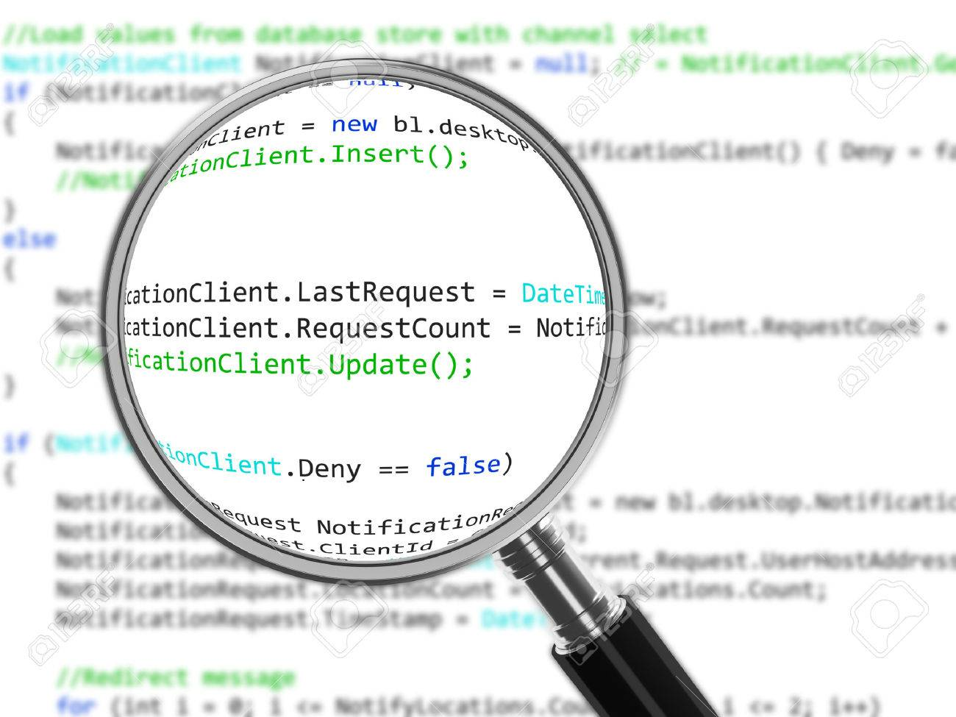
Estrategias de pruebas de código
Al igual que las pruebas funcionales, las pruebas de código se preparan, por ejemplo, se puede construir un CheckList de cumplimientos que van a permitir verificar el código.
Para preparar estas verificaciones se puede utilizar estándares de normas de codificación o estrategias de pruebas estáticas.
Las estrategias de pruebas estructurales permiten tomar decisiones al diseñar pruebas y guían en las verificaciones.

Slide 21
Estrategias de pruebas de código
Mutación
Inyección de fallos
Estático
Bloque
Cobertura de código
Pruebas sobre insertar en el código original un gótico de mutación.
Ejemplo: cambiar un true por un false, y revisar el resultado.
Pruebas sobre insertar sentencias que sabemos, fallan.
Ejemplo: insertar otro formato de fecha distinto al que pide el programa.
Pruebas sobre sintaxis, buenas prácticas, etc.
Ejemplo: Los nombres de métodos deben ser verbos.
Pruebas sobre líneas de código sin lógica, se revisan de forma independiente.
Revisión de métricas, que porcentaje se han probado, % de defectos.
Ejemplo: Función, Línea, Ruta y Entrada/salida

Slide 22
Beneficios de las inspecciones
Detecta defectos en etapas tempranas de desarrollo.
Es más barato eliminar defectos en documentos que en el código.
Cualquier producto puede ser revisado.
Se puede revisar de manera manual o utilizando herramientas de software.

Slide 23
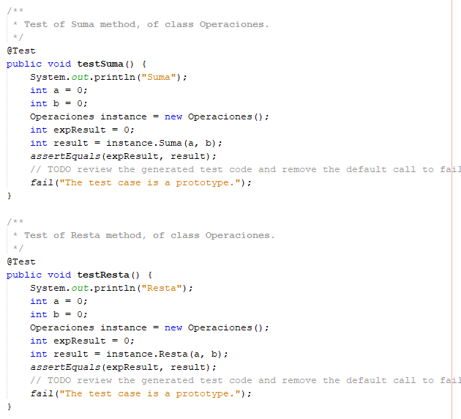
Ejemplo
Los archivos de código fuente deben comenzar con un comentario
Todas las variables están inicializadas
Los métodos deben ser verbos
Un nombre de método compuesto utilizar la primera letra en minúscula y la segunda en mayúscula
Definir variables en líneas separadas.
Variables y funciones NO deben ser declaradas en la misma línea
Separar los grupos de declaraciones utilizando líneas en Blanco

Slide 24
Ejemplo
Los comentarios son por defectos, mezcla de ingles y español
Cómo mensaje de error despliega el mensaje por defecto, sin especificar el error cometido.

Slide 25
Reflexión

Slide 26
Reflexión
No basta con realizar pruebas de caja negra a las aplicaciones, también es necesario realizar verificaciones y validaciones constantemente a los documentos, diseños y código.
La detección temprana de las faltas en los requerimientos o diseño, disminuye la probabilidad de que el software final tenga errores.
Siempre será más barato corregir los defectos en las etapas tempranas de desarrollo que en la codificación.

